Slide 1
Единое областное родительское собрание по вопросам организации и проведения ГИА в 2016 г. выпускников XI класса

Slide 2
Формы прохождения ГИА
ЕДИНЫЙ ГОСУДАРСТВЕННЫЙ ЭКЗАМЕН- ЕГЭ
ГОСУДАРСТВЕННЫЙ ВЫПУСКНОЙЙ ЭКЗАМЕН - ГВЭ

Slide 3
Единый государственный экзамен (ЕГЭ) — это форма государственной итоговой аттестации по образовательным программам среднего общего образования(ГИА).

Slide 4
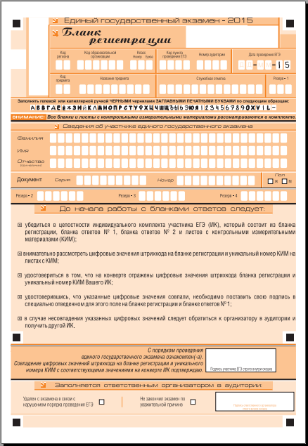
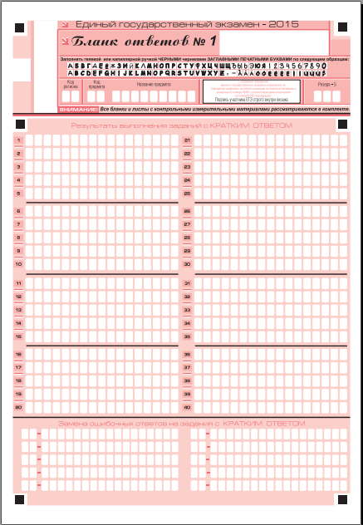

Slide 5
УЧАСТНИКИ ЕГЭ К ЕГЭ как форме ГИА допускаются обучающиеся, не имеющие академической задолженности и в полном объеме выполнившие учебный план или индивидуальный учебный план, а также успешно написавшие итоговое сочинение (изложение). Выпускники текущего года для участия в ЕГЭ регистрируются в образовательном учреждении, в котором они обучаются, в срок до 1 февраля 2016г.

Slide 6
Сроки проведения ЕГЭ Регистрация до 01.02.2016 г. Основной период (май-июнь): - выпускников текущего года; - выпускников прошлых лет. Обращаем внимание, что в 2016 году проведение ЕГЭ в сентябре не предусмотрено.

Slide 7
Досрочный период (19 марта по 10 мая ) 2016 года. Регистрация до 01.02.2016 г. Предусмотрен для: - выпускников прошлых лет; - лиц, окончивших образовательные организации со справкой в предыдущие годы; - выпускников текущего года, не имеющих академической задолженности, в том числе за итоговое сочинение (изложение), в полном объеме выполнивших учебный план или индивидуальный учебный план и имеющих допуск педагогического совета.

Slide 8
Проект расписания проведения ЕГЭ в 2016 году
Основной период
27 мая (пт) | география, литература
30 мая (пн) | русский язык
2 июня (чт) | математика Б
6 июня (пн) | математика П
8 июня (ср) | обществознание
10, 11июня (пт) | иностранные языки (устно)
14 июня (вт) | Иностранные языки, биология
16 июня (чт) | Информатика и ИКТ, история
20 июня (пн) | Химия, физика
27 июня (пн) | резерв: русский язык
28 июня (вт) | резерв: математика Б, математика П
22 июня (ср) | резерв: география, химия, иностранные языки, обществознание, информатика и ИКТ
23 июня (чт) | резерв: иностранные языки (устно)
24 июня (пт) | резерв: литература, физика, история

Slide 9
ПРЕДМЕТЫ ЕГЭ
ЕГЭ проводится по 14 общеобразовательным предметам.
Для получения аттестата о среднем общем образовании выпускники текущего года сдают обязательные предметы — русский язык и математику.
Другие предметы ЕГЭ участники сдают на добровольной основе:
Обществознание.
Физика.
Химия.
Биология.
История.
Литература.
Информатика и информационно-коммуникационные технологии (ИКТ).
География.
Иностранные языки (английский, немецкий, французский и испанский).

Slide 10
ЗАДАНИЯ ЕГЭ Экзаменационные задания ЕГЭ — контрольные измерительные материалы (КИМ) представляют собой комплексы заданий стандартизированной формы, выполнение которых позволяет установить уровень освоения федерального государственного образовательного стандарта. КИМ разрабатываются Федеральным институтом педагогических измерений (ФИПИ).

Slide 11
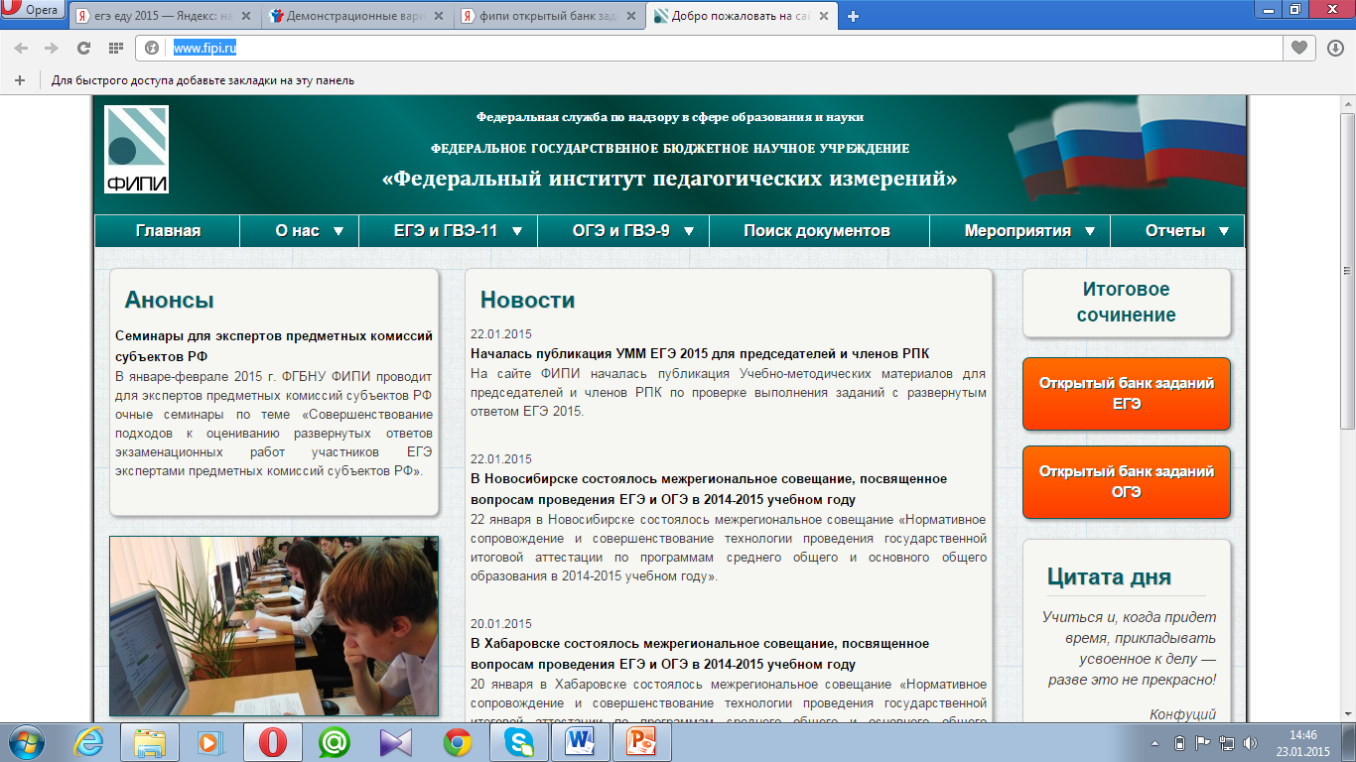
http://www.fipi.ru

Slide 14
РЕЗУЛЬТАТЫ ЕГЭ При проведении ЕГЭ используется стобалльная система оценки. По каждому предмету ЕГЭ установлено минимальное количество баллов, преодоление которого подтверждает освоение основных общеобразовательных программ.

Slide 15
Минимальное количество баллов ЕГЭ
при поступлении в вузы
Русский язык | 36
Математика | 27
Физика | 36
Химия | 36
Информатика и ИКТ | 40
Биология | 36
История | 32
География | 37
Обществознание | 42
Литература | 32

Slide 16
Для того чтобы получить школьный аттестат, выпускнику школы текущего года необходимо сдать два обязательных экзамена в форме ЕГЭ русский язык и математику. По каждому из них нужно набрать не ниже минимального количества баллов: русский язык – 24 балла математика (базовая) – 8 заданий математика (профильная) – 27 баллов

Slide 17
В соответствии с Концепцией развития математического образования в Российской Федерации ЕГЭ по математике в новом учебном году будет разделен на два уровня: базовый и профильный. Успешная сдача ЕГЭ по математике базового уровня позволяет поступить в вузы, у которых в перечне вступительных испытаний при приеме на обучение по образовательным программам высшего образования – программам бакалавриата и программам специалитета отсутствует предмет «Математика». Результаты ЕГЭ по математике профильного уровня позволяют поступать в вузы, имеющие в перечне вступительных испытаний при приеме на обучение по образовательным программам высшего образования – программам бакалавриата и программам специалитета предмет «Математика».

Slide 18
СТРУКТУРА ЭКЗАМЕНАЦИОННОЙ РАБОТЫ по математике Базовый уровень На выполнение экзаменационной работы отводится 3 часа (180 минут). Экзаменационная работа состоит из одной части, включающей 20 заданий с кратким ответом базового уровня сложности. Минимальное количество заданий, необходимое для сдачи экзамена – 8. Ответом к каждому из заданий 1–20 является целое число или конечная десятичная дробь, или последовательность цифр. Задание с кратким ответом считается выполненным, если верный ответ записан в бланке ответов № 1 в той форме, которая предусмотрена инструкцией по выполнению задания.

Slide 19
Профильный уровень Минимальный порог – 27 баллов. Экзаменационная работа состоит из двух частей, которые различаются по содержанию, сложности и числу заданий. Определяющим признаком каждой части работы является форма заданий: часть 1 содержит 9 заданий (задания 1–9) с кратким ответом; часть 2 содержит пять заданий (задания 10–14) с кратким ответом и семь заданий (задания 15 - 21) с развёрнутым ответом. Пересдача математики возможна на базовом или профильном уровнях.

Slide 20
Результаты ЕГЭ по русскому языку обязательны при поступлении в вузы на каждое направление подготовки (специальность). Минимальное количество баллов по русскому языку — 24 балла. На выполнение экзаменационной работы отводится 3,5 часа (210 минут).

Slide 21
НЕУДОВЛЕТВОРИТЕЛЬНЫЙ РЕЗУЛЬТАТ Если участник ЕГЭ получит результат ниже установленного минимального количества баллов по одному из обязательных учебных предметов, он имеет право на повторную сдачу в дополнительные сроки, предусмотренные единым расписанием. В случае если участник ЕГЭ не получает минимального количества баллов ЕГЭ по двум обязательным предметам, пересдача ЕГЭ для таких участников ЕГЭ предусмотрена только через год.

Slide 22
Апелляция Для обеспечения права на объективное оценивание участникам ЕГЭ предоставляется право подать в письменной форме апелляцию: - о нарушении установленного порядка проведения ЕГЭ по общеобразовательному предмету; - о несогласии с выставленными баллами. Не принимаются апелляции: по вопросам содержания и структуры КИМ по общеобразовательным предметам по вопросам, связанным с нарушением участником ЕГЭ установленных требований к выполнению экзаменационной работы.

Slide 23
Правила и процедура проведения ЕГЭ
Время начала ЕГЭ по всем общеобразовательным предметам 10.00 часов по местному времени.
По прибытии в ППЭ все участники ЕГЭ должны:
Явиться в ППЭ в день и время, указанные в пропуске на ЕГЭ, имея при себе:
пропуск на ЕГЭ, выданный при регистрации на сдачу ЕГЭ (заполненный и зарегистрированный);
документ, удостоверяющий личность (далее – паспорт); при отсутствии паспорта в период дополнительных сроков проведения ЕГЭ в июле участник ЕГЭ на экзамен не допускается;
гелевую или капиллярную ручку с черными чернилами;
дополнительные устройства и материалы, используемые по отдельным предметам, в соответствии с перечнем, ежегодно утверждаемым Федеральной службой по надзору в сфере образования и науки (далее – Рособрнадзор).

Slide 24
Горячая линия Рособрнадзора по вопросам ЕГЭ-2016
Вопросы можно задать по телефону
+7 (495) 984-89-19 с понедельника по пятницу с 09:00 до 17:00
(по московскому времени).
В Амурской области звонки по вопросам ЕГЭ-2016 принимаются по телефону (4162) 226 528.
Адрес электронной почты
ege@obrnadzor.gov.ru .

Slide 25
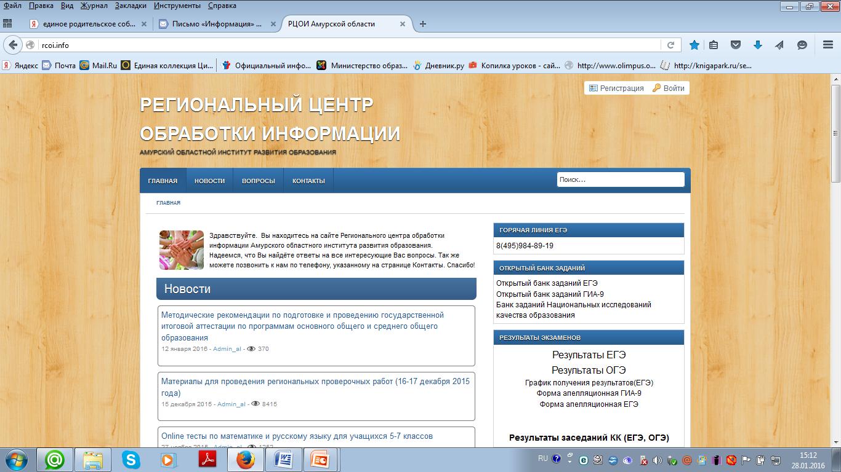
http://rcoi.info/

Slide 26
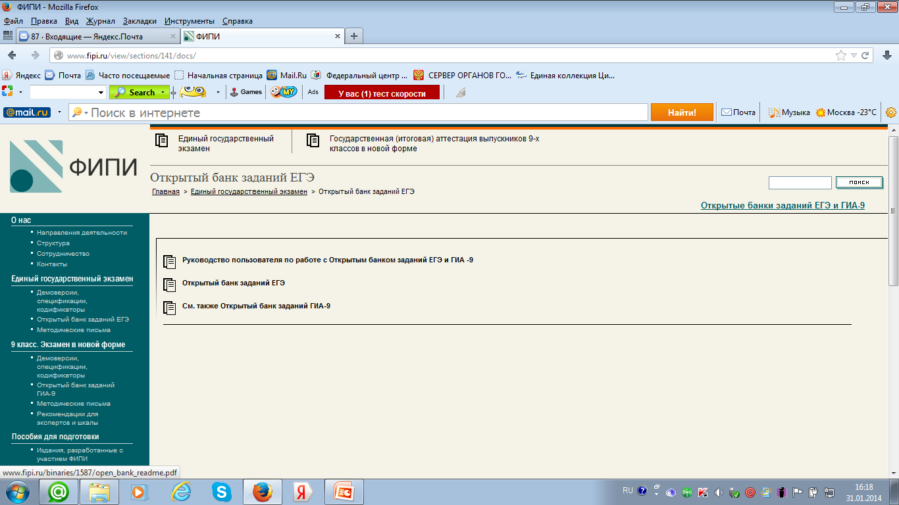
http://www.fipi.ru

Slide 27
http://www.ege.edu.ru

Slide 28
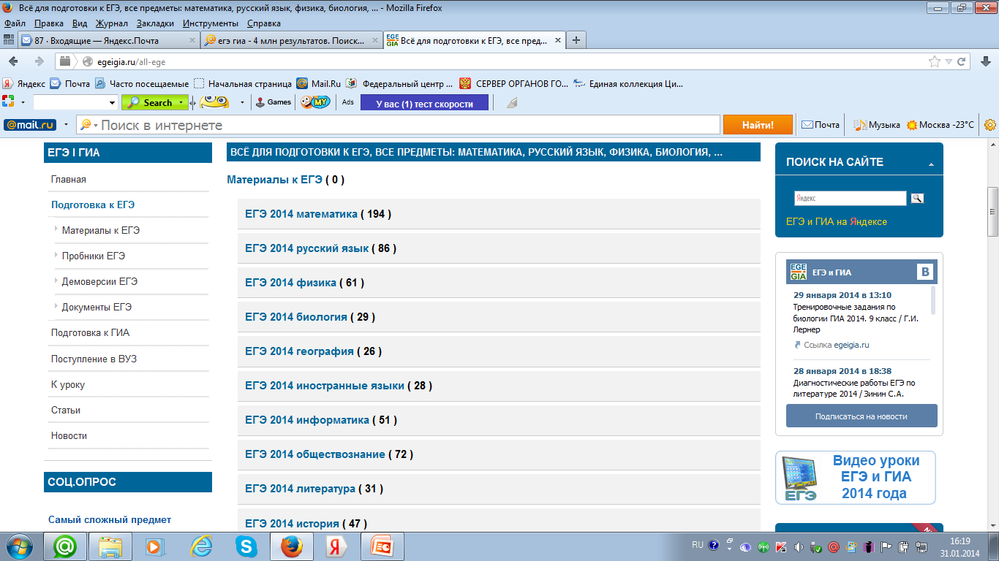
http://egeigia.ru

Slide 29
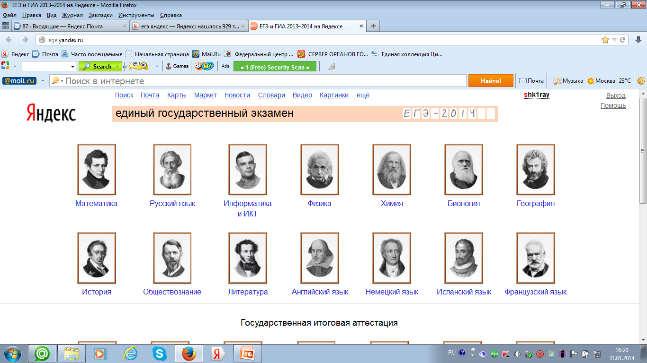
http://ege.yandex.ru

